Slide 1
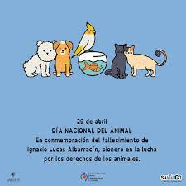

Slide 2
¿Por que el 29 de Abril se conmemora el dia del animal?
En reconocimiento a la permanente y eficaz labor desempeñada por el Dr.Albarracin a favor de los animales, se instituyo en la republica Argentina el 29 de Abril como el dia del animal fecha de fallecimiento de este afamado abogado
¿Quién creó la protectora de animales?
En 1879 se creo la Sociedad Protectora De Animales ,fundada y presidida por Domingo Faustino Sarmiento y el Dr. Ignacio Lucas Albarracin como secretario
¿En que fecha?
25 de junio de 1891

Slide 3
¿Cuáles son los derechos que proclaman?
La obligatoriedad de brindar cuidado y evitar el maltrato y caza de los animales, otorgándoles multas y arrestos para quien infringieran

Slide 4
